Slide 1
第7章 决策树 王丽苹
《数据挖掘》Data Mining
2025 秋

Slide 2
经典分类问题
垃圾邮件分类
垃圾邮件？
正常邮件？

Slide 3
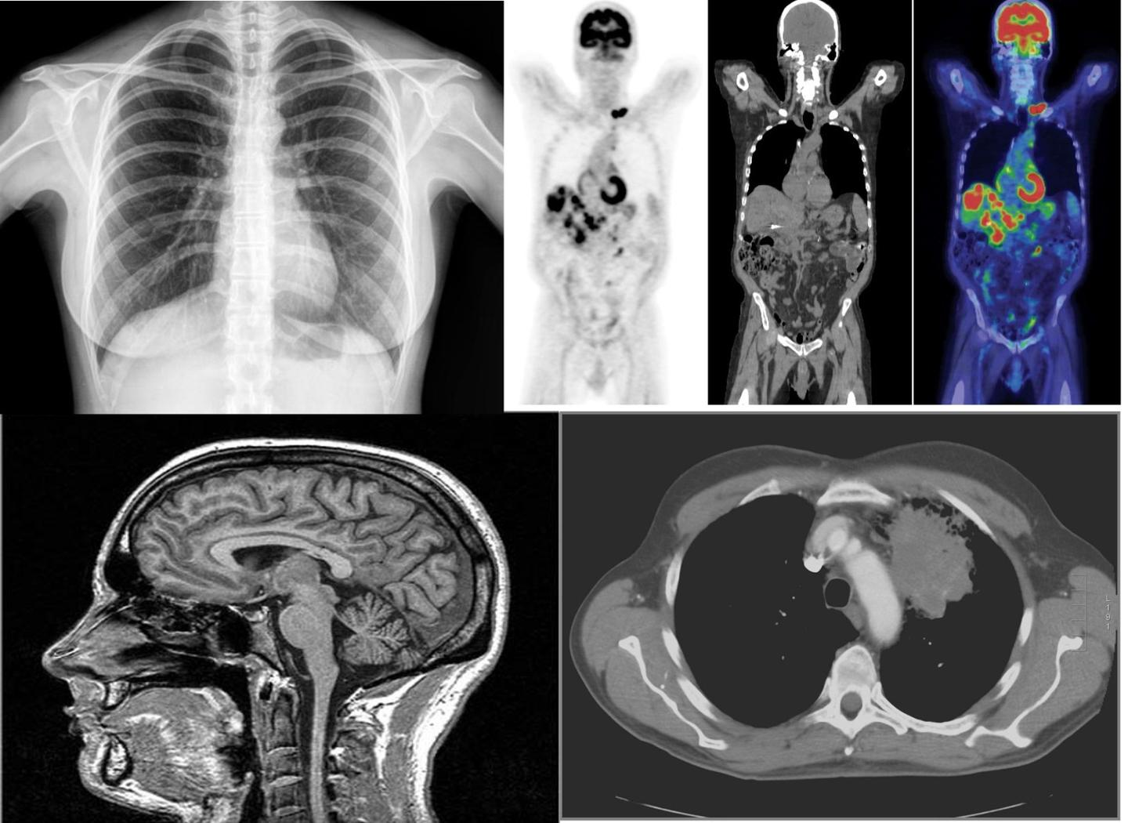
经典分类问题
医学诊断
患病？
健康？

Slide 4
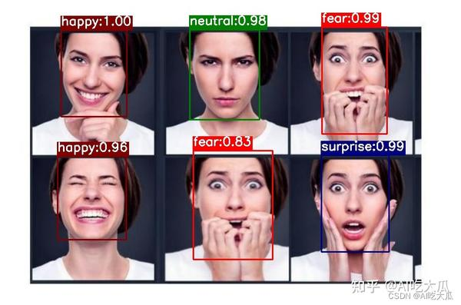
经典分类问题
面部表情识别
开心？
愤怒？
悲伤？

Slide 5
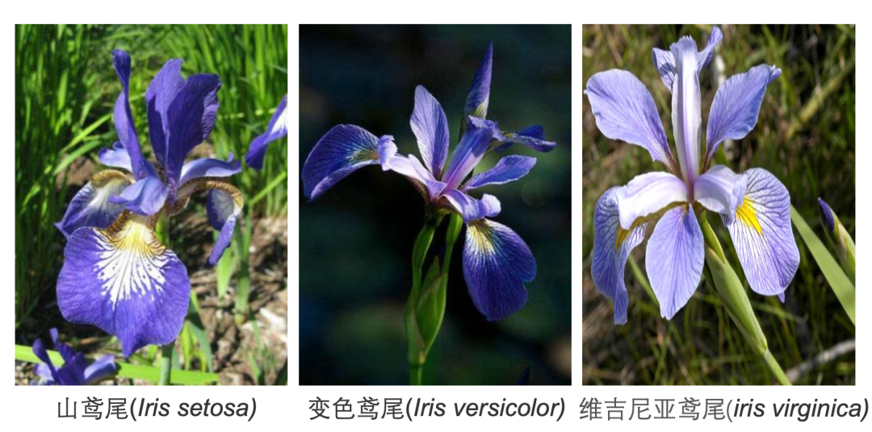
经典分类问题
鸢尾花
分类
山鸢尾？
变色鸢尾？
维吉尼亚鸢尾？

Slide 6
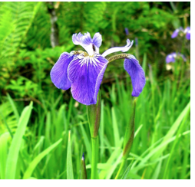
经典分类问题
问：以下鸢尾花的种类是什么？

Slide 7
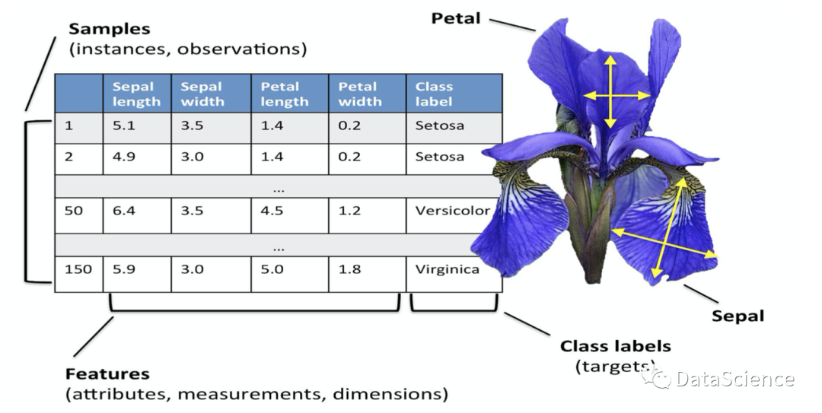

经典分类问题
鸢尾花数据集包含150个样本，分别属于3种鸢尾花种类（山鸢尾、变色鸢尾 和 维吉尼亚鸢尾）。
每种鸢尾花有50个样本，每个样本有4个特征：花萼长度（sepal length）、花萼宽度（sepal width）、花瓣长度（petal length）和花瓣宽度（petal width）。

Slide 8
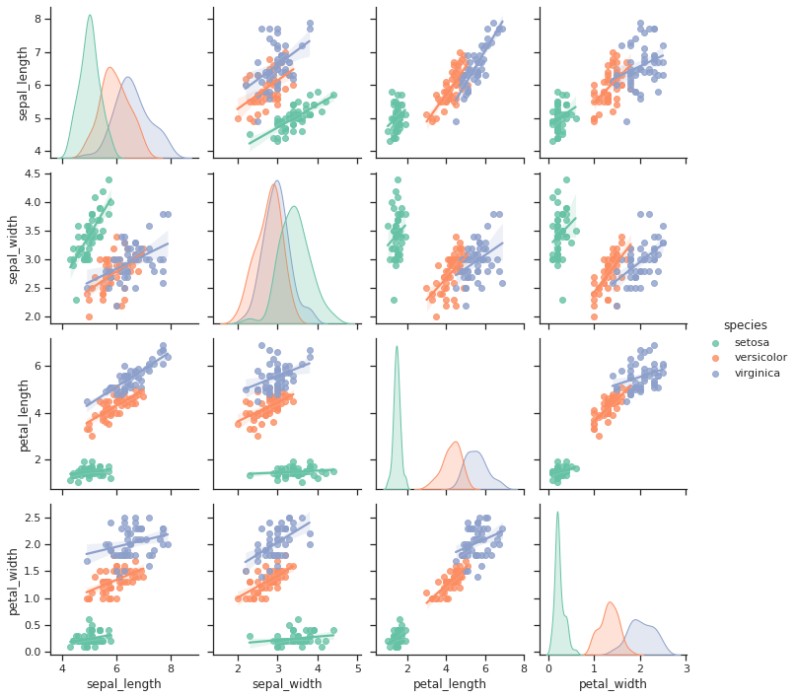
经典分类问题
通过可视化，我们可以看到不同鸢尾花种类的样本有一定的分隔性，这为分类算法提供了线索！
山鸢尾的花萼长度通常较短，变色鸢尾和维吉尼亚鸢尾的花萼长度较长，且变色鸢尾的宽度较窄。
在分类问题中，我们的任务是根据样本的特征（这里是鸢尾花的花萼和花瓣的尺寸）将其划分到预定义的类别（山鸢尾、变色鸢尾 和 维吉尼亚鸢尾）。

Slide 9
分类问题定义

Slide 10
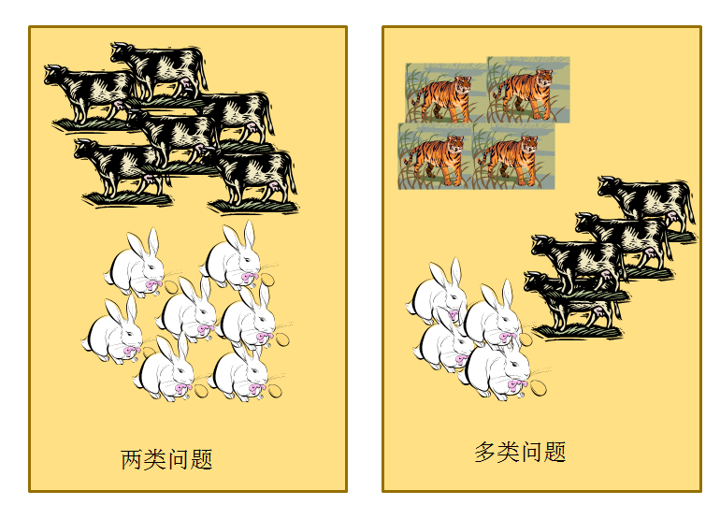
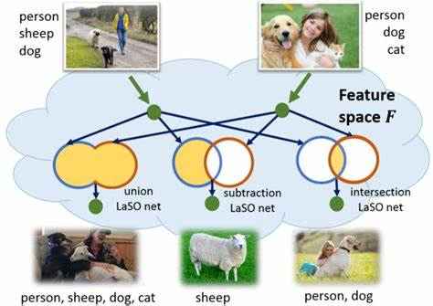
分类问题的种类
根据预测类别的数目，分类任务可进一步分为二分类、多分类和多标签分类。
二分类任务是指预测样本属于两个类别中的其中一个，
多分类任务是指预测样本属于两个以上类别中的其中一个
多标签分类任务则是为每个样本预测一个或多个类别。

Slide 11
分类问题的步骤
动物种类 | 体型 | 翅膀数量 | 脚的只数 | 是否产蛋 | 是否有毛 | 类别
狗 | 中 | 0 | 4 | 否 | 是 | 爬行动物
猪 | 大 | 0 | 4 | 否 | 是 | 爬行动物
牛 | 大 | 0 | 4 | 否 | 是 | 爬行动物
麻雀 | 小 | 2 | 2 | 是 | 是 | 鸟类
天鹅 | 中 | 2 | 2 | 是 | 是 | 鸟类
大雁 | 中 | 2 | 2 | 是 | 是 | 鸟类
动物A | 大 | 0 | 2 | 是 | 无 | ？
动物B | 中 | 2 | 2 | 否 | 是 | ？
根据现有的知识，我们得到了一些关于爬行动物和鸟类的信息，我们能否对新发现的物种，比如动物A，动物B进行分类？

Slide 12
分类问题的步骤
动物种类 | 体型 | 翅膀数量 | 脚的只数 | 是否产蛋 | 是否有毛 | 类别
狗 | 中 | 0 | 4 | 否 | 是 | 爬行动物
猪 | 大 | 0 | 4 | 否 | 是 | 爬行动物
牛 | 大 | 0 | 4 | 否 | 是 | 爬行动物
麻雀 | 小 | 2 | 2 | 是 | 是 | 鸟类
天鹅 | 中 | 2 | 2 | 是 | 是 | 鸟类
大雁 | 中 | 2 | 2 | 是 | 是 | 鸟类
动物A | 大 | 0 | 2 | 是 | 无 | ？
动物B | 中 | 2 | 2 | 否 | 是 | ？
步骤一：将样本转化为等维的数据特征（特征提取）。
所有样本必须具有相同数量的特征
兼顾特征的全面性和独立性

Slide 13
分类问题的步骤
动物种类 | 体型 | 翅膀数量 | 脚的只数 | 是否产蛋 | 是否有毛 | 类别
狗 | 中 | 0 | 4 | 否 | 是 | 爬行动物
猪 | 大 | 0 | 4 | 否 | 是 | 爬行动物
牛 | 大 | 0 | 4 | 否 | 是 | 爬行动物
麻雀 | 小 | 2 | 2 | 是 | 是 | 鸟类
天鹅 | 中 | 2 | 2 | 是 | 是 | 鸟类
大雁 | 中 | 2 | 2 | 是 | 是 | 鸟类
动物A | 大 | 0 | 2 | 是 | 无 | ？
动物B | 中 | 2 | 2 | 否 | 是 | ？
步骤二：选择与类别相关的特征（特征选择）。
比如，绿色代表与类别非常相关，黑色代表部分相关，灰色代表完全无关

Slide 14
分类问题的步骤
步骤三：建立分类模型或分类器（分类）。
分类器通常可以看作一个函数，它把特征映射到类的空间上

Slide 15
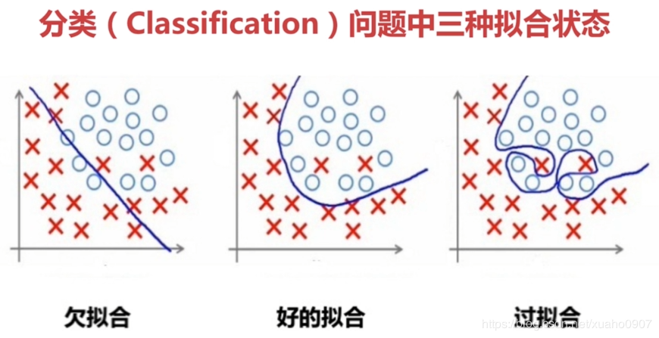
如何避免过度训练
分类也称为有监督学习(supervised learning)，与之相对于的是无监督学习(unsupervised learning)，比如聚类。
分类与聚类的最大区别在于，分类数据中的一部分的类别是已知的，而聚类数据的类别未知。
建立分类模型需要学习一部分已知数据，如果训练时间过长，或者预测模型参数太多而样本较少，将导致过度训练(overfitting)。
欠拟合
好的拟合
过拟合

Slide 16
如何避免过度训练
避免过度训练最重要一点是，模型的参数量应远小于样本的数量。
应建立训练集(training set)和测试集(test set)。
训练集应用于建立分类模型
测试集应用于评估分类模型
K折叠交叉验证(K-fold cross validation)：将初始采样分割成K个子样本(S1，S2,...,Sk)，取K-1个做训练集，另外一个做测试集。交叉验证重复K次，每个子样本都作为测试集一次，平均K次的结果，最终得到一个单一估测。

Slide 17
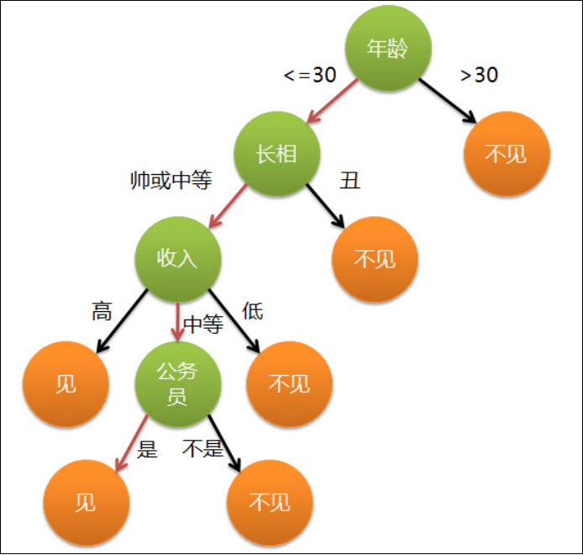
决策树
决策树是一种通过树形结构来进行分类的方法。在决策树中，树形结构中每个非叶子节点表示对分类目标在某个属性上的一个判断，每个分支代表基于该属性做出的一个判断，最后树形结构中每个叶子节点代表一种分类结果，所以决策树可以看作是一系列以叶子节点为输出的决策规则（Decision Rules）[Quinlan 1987]。
Notes:
Learning a Decision Tree Algorithm with Transformers
https://arxiv.org/abs/2402.03774

Slide 18
1.建立决策树分类模型
准备数据
(a) 训练数据集
Tid | Refund | MaritalStatus | Income | Cheat
1 | yes | Single | 125K | no
2 | no | Married | 100K | no
3 | no | Single | 70K | no
4 | yes | Married | 120K | no
5 | no | Divorced | 95K | yes
6 | no | Married | 60K | no
7 | yes | Divorced | 220K | no
8 | no | Single | 85K | yes
9 | no | Married | 75K | no
10 | no | Single | 90K | yes
(b) 测试数据集
Tid | Refund | MaritalStatus | Income | Cheat
11 | yes | Married | 95K | no
12 | no | Married | 100K | no
13 | no | Single | 95K | no
14 | yes | Single | 70K | no
15 | no | Divorced | 5K | yes
16 | no | Single | 60K | no
(c) 未分类数据
Tid | Refund | MaritalStatus | Income | Cheat
1 | yes | Single | 125K | ?
2 | no | Married | 100K | ?
3 | no | Single | 70K | ?

Slide 19
1.建立决策树分类模型
根据训练数据建立决策树
(a) 训练数据集
Tid | Refund | MaritalStatus | Income | Cheat
1 | yes | Single | 125K | no
2 | no | Married | 100K | no
3 | no | Single | 70K | no
4 | yes | Married | 120K | no
5 | no | Divorced | 95K | yes
6 | no | Married | 60K | no
7 | yes | Divorced | 220K | no
8 | no | Single | 85K | yes
9 | no | Married | 75K | no
10 | no | Single | 90K | yes
Tid | Refund | MaritalStatus | Income | Cheat
1 | yes | Single | 125K | no
4 | yes | Married | 120K | no
7 | yes | Divorced | 220K | no
2 | no | Married | 100 | no
3 | no | Single | 70K | no
5 | no | Divorced | 95K | yes
6 | no | Married | 60K | no
8 | no | Single | 85K | yes
9 | no | Married | 75K | no
10 | no | Single | 90K | yes
Refund
yes
no
no / 3
……

Slide 20
1.建立决策树分类模型
根据训练数据建立决策树
(a) 训练数据集
Tid | Refund | MaritalStatus | Income | Cheat
1 | yes | Single | 125K | no
2 | no | Married | 100K | no
3 | no | Single | 70K | no
4 | yes | Married | 120K | no
5 | no | Divorced | 95K | yes
6 | no | Married | 60K | no
7 | yes | Divorced | 220K | no
8 | no | Single | 85K | yes
9 | no | Married | 75K | no
10 | no | Single | 90K | yes
Tid | Refund | MaritalStatus | Income | Cheat
1 | yes | Single | 125K | no
4 | yes | Married | 120K | no
7 | yes | Divorced | 220K | no
2 | no | Married | 100 | no
3 | no | Single | 70K | no
5 | no | Divorced | 95K | yes
6 | no | Married | 60K | no
8 | no | Single | 85K | yes
9 | no | Married | 75K | no
10 | no | Single | 90K | yes
Refund
Tid | Refund | MaritalStatus | Income | Cheat
1 | yes | Single | 125K | no
4 | yes | Married | 120K | no
7 | yes | Divorced | 220K | no
2 | no | Married | 100 | no
6 | no | Married | 60K | no
9 | no | Married | 75K | no
3 | no | Single | 70K | no
5 | no | Divorced | 95K | yes
8 | no | Single | 85K | yes
10 | no | Single | 90K | yes
yes
no
no / 3
MarSt
Single,Divorced
Married
Married
………
no / 3

Slide 21
1.建立决策树分类模型
根据训练数据建立决策树
(a) 训练数据集
Tid | Refund | MaritalStatus | Income | Cheat
1 | yes | Single | 125K | no
2 | no | Married | 100K | no
3 | no | Single | 70K | no
4 | yes | Married | 120K | no
5 | no | Divorced | 95K | yes
6 | no | Married | 60K | no
7 | yes | Divorced | 220K | no
8 | no | Single | 85K | yes
9 | no | Married | 75K | no
10 | no | Single | 90K | yes
Tid | Refund | MaritalStatus | Income | Cheat
1 | yes | Single | 125K | no
4 | yes | Married | 120K | no
7 | yes | Divorced | 220K | no
2 | no | Married | 100 | no
3 | no | Single | 70K | no
5 | no | Divorced | 95K | yes
6 | no | Married | 60K | no
8 | no | Single | 85K | yes
9 | no | Married | 75K | no
10 | no | Single | 90K | yes
Refund
Tid | Refund | MaritalStatus | Income | Cheat
1 | yes | Single | 125K | no
4 | yes | Married | 120K | no
7 | yes | Divorced | 220K | no
2 | no | Married | 100 | no
6 | no | Married | 60K | no
9 | no | Married | 75K | no
3 | no | Single | 70K | no
5 | no | Divorced | 95K | yes
8 | no | Single | 85K | yes
10 | no | Single | 90K | yes
yes
no
no / 3
MarSt
Single,Divorced
Married
Married
Income
no / 3
<85k
≥85k
no / 1
yes / 3

Slide 22
2.测试并评估模型
测试
(b) 测试数据集
Tid | Refund | MaritalStatus | Income | Cheat
11 | yes | Married | 95K | no
12 | no | Married | 100K | no
13 | no | Single | 95K | no
14 | yes | Single | 70K | no
15 | no | Divorced | 95K | yes
16 | no | Single | 60K | no
✓
Refund
✓
✗
yes
no
✓
no / 3
MarSt
✓
Single,divorced
Married
✓
Income
no / 3
误差率=1/6
可以接受，模型确定
<85K
≥85K
no / 1
yes / 3

Slide 23
3.使用决策树模型
(c) 未分类数据
Tid | Refund | MaritalStatus | Income | Cheat
1 | yes | Single | 125K | ?
2 | no | Married | 100K | ?
3 | no | Single | 70K | ?
no
no
Refund
no
yes
no
no / 3
MarSt
Single,divorced
Married
Income
no / 3
<85K
≥85K
no / 1
yes / 3

Slide 24
思考？
Refund
yes
no
no / 3
MarSt
categorical
categorical
continuous
Single,divorced
Married
class
Income
no / 3
(a) 训练数据集
Tid | Refund | MaritalStatus | Income | Cheat
1 | yes | Single | 125K | no
2 | no | Married | 100K | no
3 | no | Single | 70K | no
4 | yes | Married | 120K | no
5 | no | Divorced | 95K | yes
6 | no | Married | 60K | no
7 | yes | Divorced | 220K | no
8 | no | Single | 85K | yes
9 | no | Married | 75K | no
10 | no | Single | 90K | yes
<85K
≥85K
no / 1
yes / 3
从哪个属性开始划分？
不同类型的属性，
是否处理的方法不同？

Slide 25
思考？
MarSt
如何划分多值属性？
Single,divorced
Married
MarSt
(a) 训练数据集
Tid | Refund | MaritalStatus | Income | Cheat
1 | yes | Single | 125K | no
2 | no | Married | 100K | no
3 | no | Single | 70K | no
4 | yes | Married | 120K | no
5 | no | Divorced | 95K | yes
6 | no | Married | 60K | no
7 | yes | Divorced | 220K | no
8 | no | Single | 85K | yes
9 | no | Married | 75K | no
10 | no | Single | 90K | yes
Single
divorced
Married
Income
<85K
≥85K
Income
<60K
60~70K
70~75K
75~85K
……
125~200K
≥220K

Slide 26
思考？
(b) 测试数据集
Tid | Refund | MaritalStatus | Income | Cheat
11 | yes | Married | 95K | no
12 | no | Married | 100K | no
13 | no | Single | 95K | no
14 | yes | Single | 70K | no
15 | no | Divorced | 95K | yes
16 | no | Single | 60K | no
✓
Refund
✓
✗
yes
no
✓
no / 3
MarSt
✓
Single,divorced
Married
✓
Income
no / 3
<85K
≥85K
no / 1
yes / 3
错误率太大，如何解决？

Slide 27
熵
-信息增益
熵的概念最早起源于物理学，在物理学中是用来度量一个热力学系统的无序程度
在信息学里面，熵是对不确定性的度量。
在1948年，香农引入了信息熵
将其定义为离散随机事件出现的概率，信息熵是表示一个事件的不确定性的大小，不确定性越大那么该事件包含的信息熵就越大
如果一个事件完全确定了，那么它所包含的信息熵就是0。
Notes:
当所有概率完全相等时（最不确定）——熵最大 例如p=(0.5,0.5)
当概率差距很大时（更确定）——熵变小 例如 p=(0.99,0.01)
3. 当其中一个概率为 1（确定事件）——熵最小（=0）

Slide 28
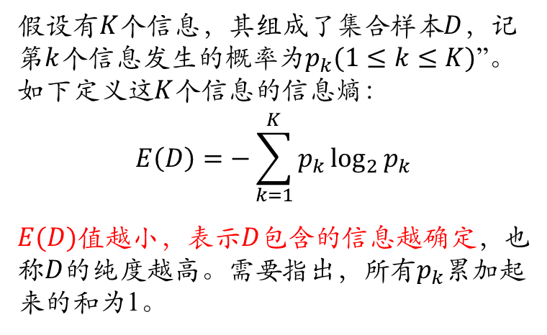
决策树：信息熵
信息熵（entropy）
要点：构建决策树时划分属性的顺序选择是重要的。性能好的决策树随着划分不断进行，决策树分支结点样本集的“纯度”会越来越高，即其所包含样本尽可能属于相同类别。
假设有$K$个信息，其组成了集合样本$D$，记第$k$个信息发生的概率为$p_{k}(1≤k≤K)$”。如下定义这$K$个信息的信息熵：
$$E\left(D\right)=−\sum_{k=1}^{K}{p_{k}\log_{2}{p_{k}}}$$
$E(D)$值越小，表示$D$包含的信息越确定，也称$D$的纯度越高。需要指出，所有$p_{k}$累加起来的和为1。
表 4.7 年龄属性划分后子样本集情况统计
年龄属性 取值 | “>30” | “20~30” | “<20”
对应样 本数 | 5 | 4 | 5
正负样本 数量 | （2+, 3-） | （4+，0-） | （3+，2-）

Slide 29
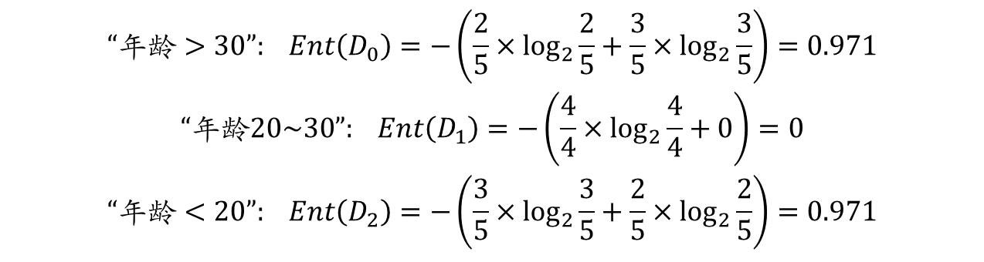
决策树：信息熵
表 4.7 年龄属性划分后子样本集情况统计
年龄属性 取值 | “>30” | “20~30” | “<20”
对应样 本数 | 5 | 4 | 5
正负样本 数量 | （2+, 3-） | （4+，0-） | （3+，2-）
$$“年龄>30”: Ent\left(D_{0}\right)=−\left(\frac{2}{5}×\log_{2}{\frac{2}{5}}+\frac{3}{5}×\log_{2}{\frac{3}{5}}\right)=0.971$$
$$“年龄20\sim 30”: Ent\left(D_{1}\right)=−\left(\frac{4}{4}×\log_{2}{\frac{4}{4}}+0\right)=0$$
$$“年龄<20”: Ent\left(D_{2}\right)=−\left(\frac{3}{5}×\log_{2}{\frac{3}{5}}+\frac{2}{5}×\log_{2}{\frac{2}{5}}\right)=0.971$$

Slide 30
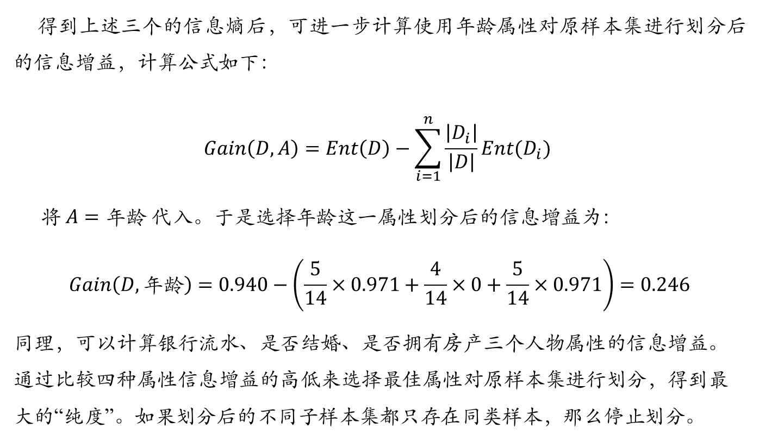
决策树：信息增益
得到上述三个的信息熵后，可进一步计算使用年龄属性对原样本集进行划分后的信息增益，计算公式如下：
$$Gain\left(D,A\right)=Ent\left(D\right)−\sum_{i=1}^{n}{\frac{\left|D_{i}\right|}{\left|D\right|}Ent(D_{i})}$$
将 $A=年龄$ 代入。于是选择年龄这一属性划分后的信息增益为：
$$Gain\left(D,年龄\right)=0.940−\left(\frac{5}{14}×0.971+\frac{4}{14}×0+\frac{5}{14}×0.971\right)=0.246$$
同理，可以计算银行流水、是否结婚、是否拥有房产三个人物属性的信息增益。通过比较四种属性信息增益的高低来选择最佳属性对原样本集进行划分，得到最大的“纯度”。如果划分后的不同子样本集都只存在同类样本，那么停止划分。

Slide 31
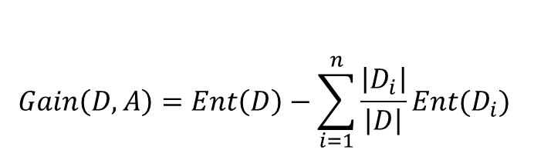
信息增益率
信息增益率GainRatio
计算信息增益时，不同分类的样本的数量，会影响信息熵或信息增益的计算，即存在归纳偏置的问题。
采用信息增益率可减弱不同类别的样本数量对不纯性度量的影响。
$$Gain\left(D,A\right)=Ent\left(D\right)−\sum_{i=1}^{n}{\frac{\left|D_{i}\right|}{\left|D\right|}Ent(D_{i})}$$

Slide 32
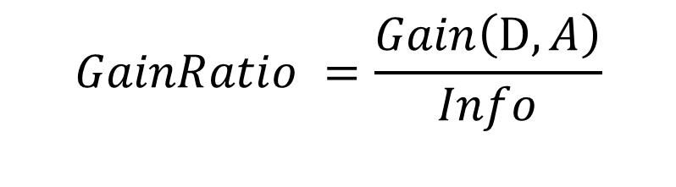
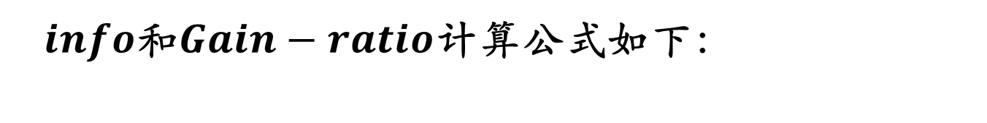
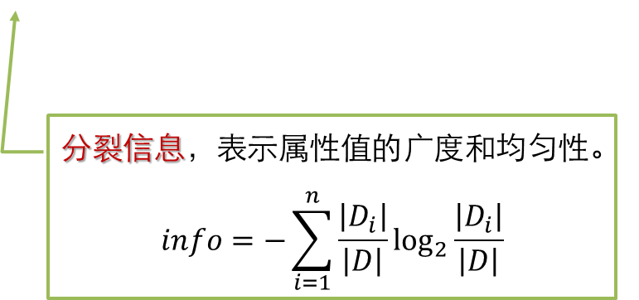
决策树：信息增益率
$info$和$Gain−ratio$计算公式如下：
前面所定义的信息增益
$$GainRatio =\frac{Gain\left(D,A\right)}{Info}$$
分裂信息，表示属性值的广度和均匀性。
$$info=−\sum_{i=1}^{n}{\frac{\left|D_{i}\right|}{\left|D\right|}\log_{2}{\frac{\left|D_{i}\right|}{\left|D\right|}}}$$

Slide 33

信息增益率
【例】
NO. | Outlook | Temperature | Windy | Humidity | Play
1 | sunny | hot | false | High | no
2 | sunny | hot | true | High | no
3 | overcast | hot | false | High | yes
4 | rain | mild | false | High | yes
5 | rain | cool | false | Normal | yes
6 | rain | cool | true | Normal | no
7 | overcast | cool | true | Normal | yes
8 | sunny | mild | false | High | no
9 | sunny | cool | false | Normal | yes
10 | rain | mild | false | Normal | yes
11 | sunny | mild | true | Normal | yes
12 | overcast | mild | true | High | yes
13 | overcast | hot | false | Normal | yes
14 | rain | mild | true | High | no
$$InfoGain\left(S|Outlook\right)=0.247$$
$$SplitInfo\left(S|Outlook\right)=−\frac{5}{14}log_{2}\frac{5}{14}−\frac{4}{14}log_{2}\frac{4}{14}−\frac{5}{14}log_{2}\frac{5}{14}=1.557$$
$$GainRatio\left(S|Outlook\right)=\frac{InfoGain\left(S|Outlook\right)}{SplitInfo\left(S|Outlook\right)}=\frac{0.247}{1.557}=0.159$$

Slide 34
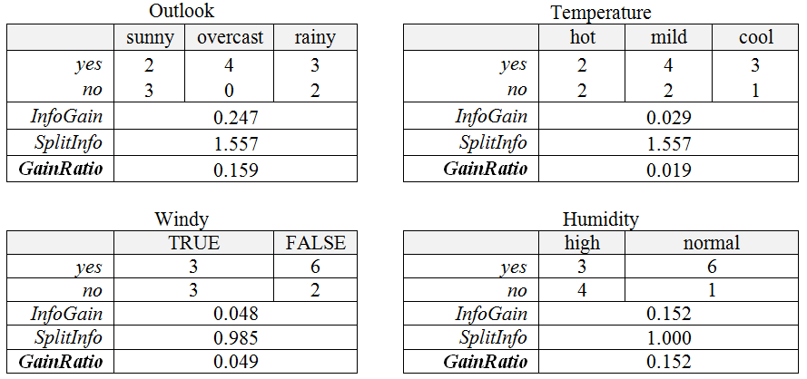
从哪个属性开始：信息增益率
【例】
✓

Slide 35
GINI系数指标
GINI系数也是反映一组数据离散程度的指标，其功能类似于标准差。
GINI系数越大，则平均指标（如平均数、中位数和众数）对一组数据的代表性越差；反之则越好。
GINI系数在0-1之间，越接近0表示分布越均匀，越接近1则表示分布越不均匀。
在决策树分类中，使用GINI系数来反映一组数据的类别(class)的杂乱程度，即度量不纯度。
在给定的数据集中，一个随机选取的元素被分类错误的可能性；
当数据集只包含一个类别时，随机测试的错误率趋近于相同，此时GINI系数最小。

Slide 36
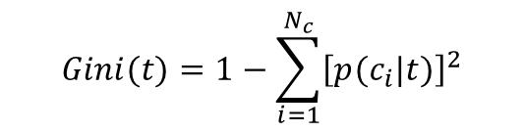
GINI系数指标
给定结点 t 的Gini值计算：
当类分布均衡时，Gini值达到最大值 (1 - 1/N_{c})
相反当只有一个类时，Gini值达到最小值0
类别的数量
$$Gini(t)=1−\sum_{i=1}^{N_{c}}{{\left[p(c_{i}|t)\right]}^{2}}$$
在结点 t 中，类 c_{i} 发生的概率
结点 t 中出现的各个类别总数

Slide 37
GINI系数指标
P(C0) = 0/6 = 0 P(C1) = 6/6 = 1
Gini = 1 – (P(C0)² + P(C1)²) = 1 – (0 + 1) = 0
P(C0) = 1/6 P(C1) = 5/6
Gini = 1 – ((1/6)² + (5/6)²) = 0.278
P(C0) = 2/6 P(C1) = 4/6
Gini = 1 – ((2/6)² + (4/6)²) = 0.444
P(C0) = 3/6 P(C1) = 3/6
Gini = 1 – ((3/6)² + (3/6)²) = 0.5

Slide 38
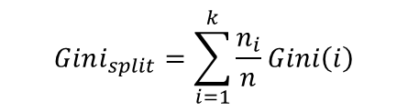
GINI系数指标
不同的划分结果，可以利用Gini_{Split}参数来衡量。
当一个结点 p 分割成 k 个部分 (子结点)， 划分的质量公式：
n_{i} = 孩子结点 i 的记录数,
n = 父结点 p 的记录数.
$$Gini_{split}=\sum_{i=1}^{k}{\frac{n_{i}}{n}Gini\left(i\right)}$$

Slide 39

分类误差Classification Error
分类误差
$$Error\left(t\right)=1−\max_{i}P\left(i|t\right)$$
当类分布均衡时， Error值达到最大值 (1 - 1/nc)
相反当只有一个类时， Error值达到最小值0
C0 | 0
C1 | 6
P(C0) = 0/6 = 0 P(C1) = 6/6 = 1
Error = 1 – max (0, 1) = 1 – 1 = 0
C0 | 1
C1 | 5
P(C0) = 1/6 P(C1) = 5/6
Error = 1 – max (1/6, 5/6) = 1 – 5/6 = 1/6
C0 | 2
C1 | 4
P(C0) = 2/6 P(C1) = 4/6
Error = 1 – max (2/6, 4/6) = 1 – 4/6 = 1/3

Slide 40
连续属性的划分方法
No | Outlook | Temperature | Humidity | Windy | play
1 | sunny | 85 | 85 | false | no
2 | sunny | 80 | 90 | true | no
3 | overcast | 83 | 86 | false | yes
4 | rainy | 70 | 96 | false | yes
5 | rainy | 68 | 80 | false | yes
6 | rainy | 65 | 70 | true | no
7 | overcast | 64 | 65 | true | yes
8 | sunny | 72 | 95 | false | no
9 | sunny | 69 | 70 | false | yes
10 | rainy | 75 | 80 | false | yes
11 | sunny | 75 | 70 | true | yes
12 | overcast | 72 | 90 | true | yes
13 | overcast | 81 | 75 | false | yes
14 | rainy | 71 | 91 | true | No
如何划分？

Slide 41
连续属性的划分方法
多元划分
Humidity | Windy | play
85 | false | no
90 | true | no
86 | false | yes
96 | false | yes
80 | false | yes
70 | true | no
65 | true | yes
95 | false | no
70 | false | yes
80 | false | yes
70 | true | yes
90 | true | yes
75 | false | yes
91 | true | No

Slide 42
连续属性的划分方法
多元划分
Humidity
65
70
70
70
75
80
80
85
86
90
90
91
95
96
Humidity
85
90
86
96
80
70
65
95
70
80
70
90
75
91
Humidity
≤ 65
(65 70]
(70 75]
(…]
(91 95]
≥96
……

Slide 43
连续属性的划分方法
二元划分
划分点v选择
N个记录中所有属性值作为划分点，取N-1个划分点
按照每个划分点（A < v_{i} and A ≥ v_{i}）进行类计数，计算每个候选点v_{i}的GiniSplit指标
选择最优划分点
Humidity
≤ A
> A

Slide 44
连续属性的划分方法
【例】
No | Outlook | Temperature | Humidity | Windy | play
1 | sunny | 85 | 85 | false | no
2 | sunny | 80 | 90 | true | no
3 | overcast | 83 | 86 | false | yes
4 | rainy | 70 | 96 | false | yes
5 | rainy | 68 | 80 | false | yes
6 | rainy | 65 | 70 | true | no
7 | overcast | 64 | 65 | true | yes
8 | sunny | 72 | 95 | false | no
9 | sunny | 69 | 70 | false | yes
10 | rainy | 75 | 80 | false | yes
11 | sunny | 75 | 70 | true | yes
12 | overcast | 72 | 90 | true | yes
13 | overcast | 81 | 75 | false | yes
14 | rainy | 71 | 91 | true | No

Slide 45
连续属性的划分方法
【例】
Humidity
85
90
86
96
80
70
65
95
70
80
70
90
75
91
1. 数据排序，N=10
Humidity
65
70
70
70
75
80
80
85
86
90
90
91
95
96
3.比较
GiniSplit(≤65,>70)
GiniSplit(≤70,>75)
GiniSplit(≤75,>80)
GiniSplit(≤80,>85)
……
GiniSplit(≤91,>95)
GiniSplit(≤95,≥96)
2. N-1=9个划分点
≤65 >70
≤70 >75
≤75 >80
≤80 >85
……
≤91 >95
≤95 >96
GiniSplit(≤80,>85)

Slide 46
连续属性的划分方法
【例】
Humidity
85
90
86
96
80
70
65
95
70
80
70
90
75
91
Humidity
从两个相邻的排过序的属性值之间选择中间值作为划分点
≤80
>85
Humidity
≤82.5
>82.5

Slide 47
连续属性的划分方法
如果连续数值取值较为分散，则以上方法需要大量的计算。
可采取一些处理方法来降低计算量。
对排序后的连续数值属性所对应的决策属性值进行分类的方法。

Slide 48
连续属性的划分方法
1. 对属性值由低到高进行排序；
2. 对分类属性在属性值排序的基础上进行排序；
3. 将属性值或分类值不发生变化的数值视为同一组；
4. 找出属性值和分类值均发生变化的边界点；
5. 按边界点为划分点进行划分增益计算比较

Slide 49
连续属性的划分方法
只要对较少的划分点进行计算比较，有效地降低了计算复杂度。
Humidity则从10次减少为只需6次。

Slide 50
模型评价
一个好的分类模型不仅要能够很好的拟合训练数据，而且对未知样本也要能准确分类。
对模型的评估可以通过多项准确率指标来综合评价：
泛化误差
分类模型在未知样本上的期望误差
训练误差
在训练数据集上误分类样本比例
检验误差
在测试数据集上误分类样本比例
一个好的分类模型必须具有较低的训练误差和较低的泛化误差。
交叉验证

Slide 51
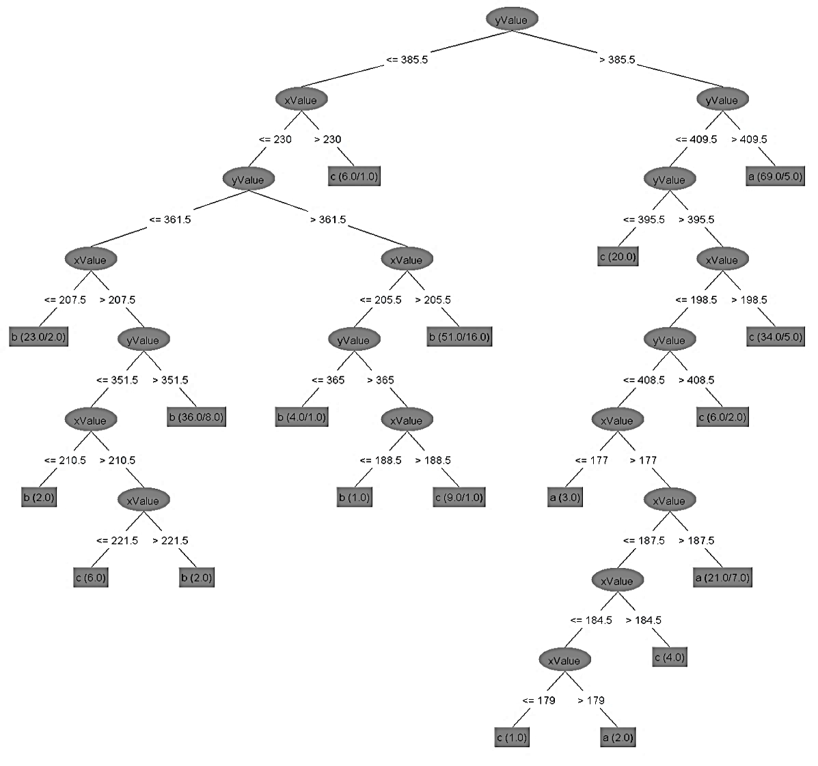
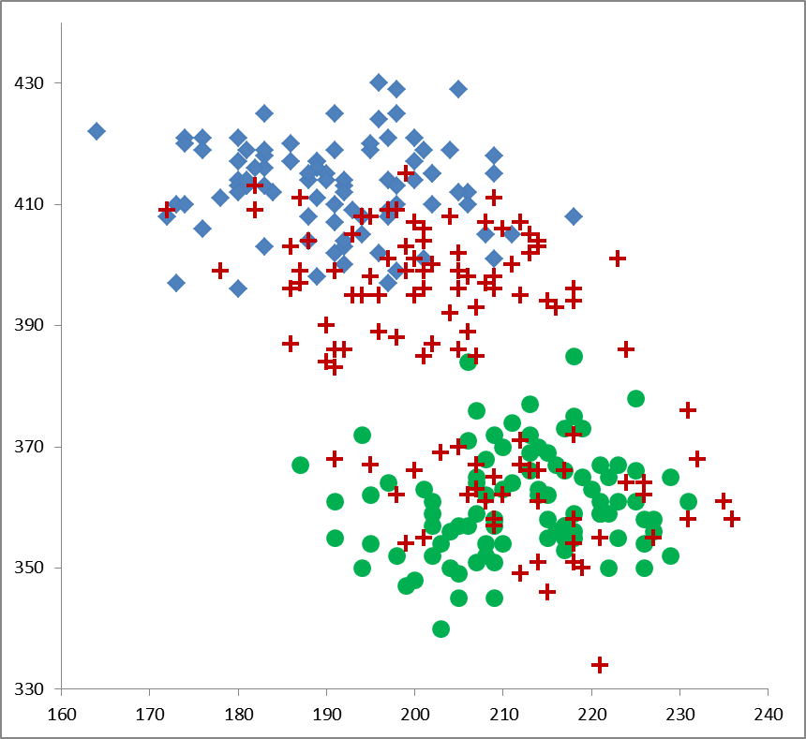
【例】

Slide 52
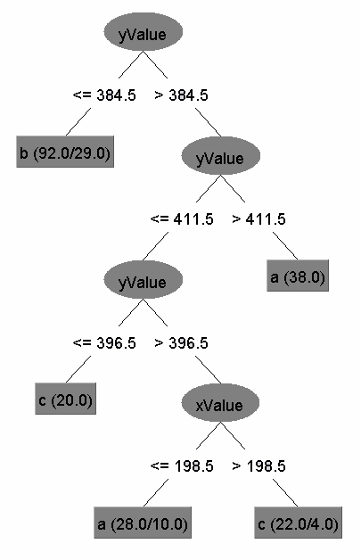
【例】

Slide 53
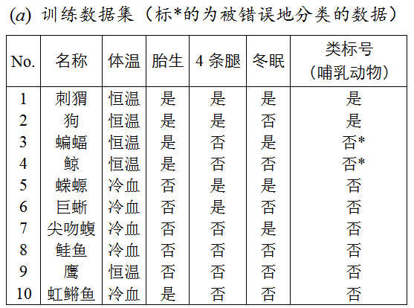
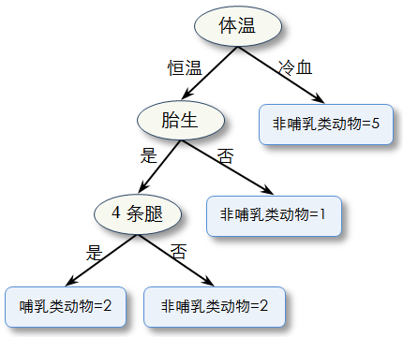
【例】哺乳动物的分类问题
10个训练记录中有2个被错误标记：蝙蝠和鲸

Slide 54
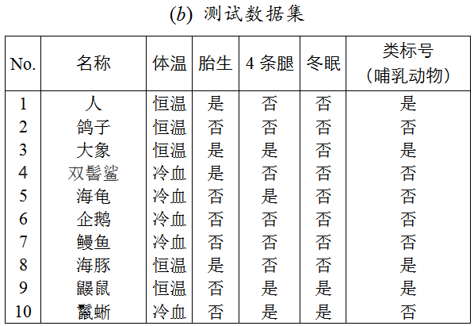
【例】哺乳动物的分类问题
如果完全拟合训练数据，训练误差为0
但它在检验数据上的误差达30%。人和海豚，鼹鼠误分为非哺乳动物

Slide 55
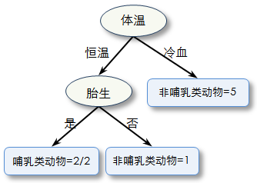
【例】哺乳动物的分类问题
更简单的决策树，检验误差较低10%，尽管它的训练误差较高20%
前决策树过度拟合了训练数据。
因为属性测试条件4条腿具有欺骗性，它拟合了误标记的训练记录，导致了对检验集中记录的误分类

Slide 56
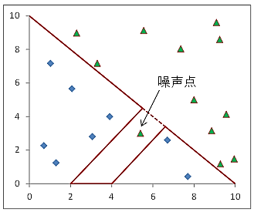
过度拟合
原因
噪声
噪声导致决策边界的改变

Slide 57
过度拟合
原因
噪声
缺乏代表性样本
根据少量训练记录做出分类决策的模型也容易受过度拟合的影响。
由于训练数据缺乏具有代表性的样本，在没有多少训练记录的情况下，学习算法仍然细化模型就会产生过度拟合。

Slide 58
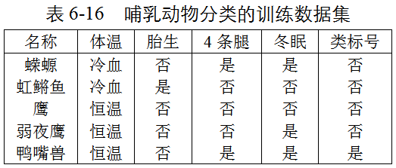
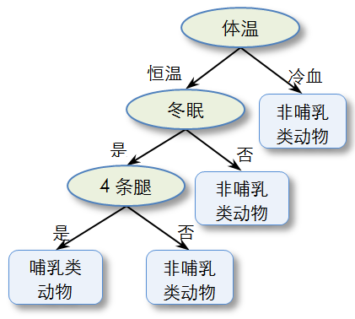
过度拟合
原因
噪声
缺乏代表性样本
【例】五个训练记录，所有的记录都是正确标记的，对应的决策树尽管训练误差为0，但检验误差高达30%。人、大象和海豚被误分类，因为决策树把恒温但不冬眠的动物分为非哺乳动物。
决策树做出这样的分类决策是因为只有一个训练记录（鹰）具有这些特征。
当决策树的叶结点没有足够的代表性样本时，很可能做出错误的预测。

Slide 59
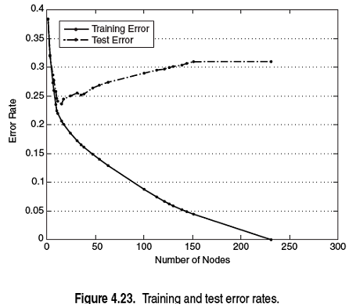
剪枝

Slide 60
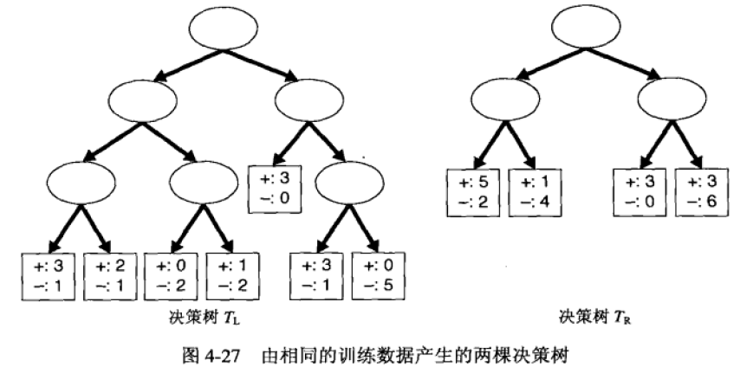
剪枝
奥卡姆剃刀 （Occam's Razor ）：给定两个具有相同泛化误差的模型，较简单的模型比复杂的模型更可取
在能够保证泛化误差的前提下，对决策树模型进行剪枝

Slide 61
剪枝
先剪枝
后剪枝

Slide 62
先剪枝
使树增长算法在产生完全拟合整个训练数据集的之前就停止决策树的生长。
当决策树的构建过程中，达到某一预先设定的条件，则停止树的生长，用该结点子集元组中最频繁的类，即主导类，作为其类别标号，该结点也设置为叶节点。

Slide 63
先剪枝
剪枝的条件主要有以下几种限制性结束条件：
定义一个决策树树高上限，当决策树达到这个上限时，就停止生长；
定义一定的实例个数阈值，当结点的记录数少于该阈值，则停止生长；
当不纯性度量的增益(例如 信息增益 information gain)低于某个确定的阈值时，则停止生长；
实例具有相同的特征向量的时候，停止决策树的生长，即使这些属性不属于同一类。这种方法能够较为有效地处理数据中的冲突问题。

Slide 64
先剪枝
方法相对简单，具有较高的效率，而且不需要生成整个决策树，适合于解决数据规模较大所带来的问题。
要精确地估计决策树生长的停止时间并不容易，选取一个恰当的阈值更是非常困难。
阈值太低，无法充分解决过度拟合的问题；
阈值太高，则会导致拟合不足。

Slide 65
后剪枝
减少错误剪枝REP(Reduced-Error Pruning)
悲观错误剪枝法PEP(Pesimistic-Error Pruning)
代价-复杂度剪枝CCP(Cost-Complexity Pruning)
最小错误剪枝MEP(Minimum Error Pruning)

Slide 66
减少错误剪枝REP
一种较为简单的基于测试检验结果的后剪枝的方法
使用测试数据集来对过度拟合训练集中的虚假特征进行检验
将决策树上的每个结点都列为剪枝的候选结点，再根据算法确定是否对结点进行剪枝：
【算法6‑2】REP算法（给定由训练集数据生成的决策树T）
1: | repeat
2: | 找到最靠近叶结点的子树T_{s}，使T_{s}变成为叶结点N，得到一棵新树T’；
3: | 利用测试集测试T’，计算分类误差；
4: | if T’的分类误差较T的分类误差有所下降 then
5: | T=T’ // 即删除子树T_{s}，用叶结点N代替
6: | until 任意一棵子树被叶结点替代而不增加其在测试集上的分类错误

Slide 67
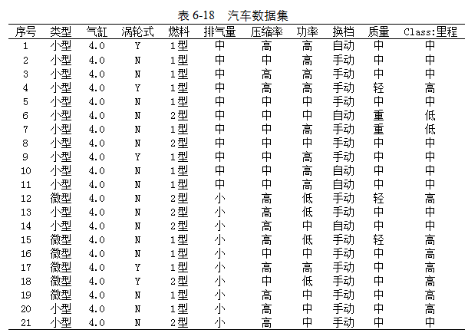
减少错误剪枝REP
【例】

Slide 68
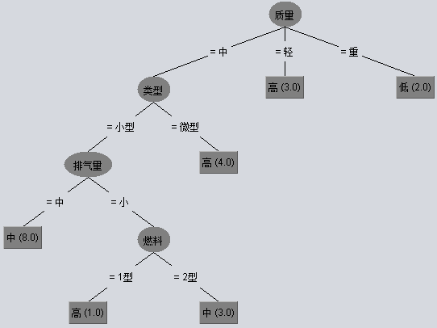
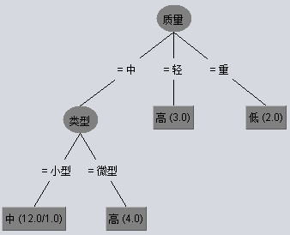
减少错误剪枝REP
【例】WEKA
未剪枝
进行了REP剪枝

Slide 69
减少错误剪枝REP
用测试数据集，来对剪枝前后的错误率进行测试和比对，以确定是否进行剪枝。

Slide 70
悲观错误剪枝法PEP
PEP仅使用训练数据，根据剪枝前后数据集错误率的变化来判定是否对子树进行修剪。
引入了统计学上连续性修正的概念弥补REP中的缺陷，在评价子树的训练错误公式中添加了一个常数，来假定每个叶结点都一定程度上对实例的某个部分进行错误的分类。

Slide 71
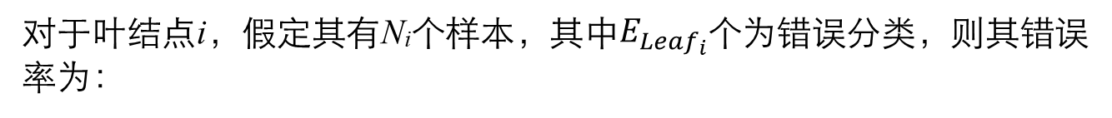

悲观错误剪枝法PEP
PEP的基本原理也是试着用叶结点代替一颗子树，如果这样可使数据集分类误差减低，则确定这个替换，否则则不替换。
但是，这样的替换必定会导致其训练集分类误差上升（测试数据集分类误差不一定会上升），所以需要进行一定的修正，以保证这个方法有效。
修正的方法就是在分类误差上加上一个经验性的惩罚因子。
对于叶结点i，假定其有N_{i}个样本，其中$E_{{Leaf}_{i}}$个为错误分类，则其错误率为：
这里的$\frac{1}{2}$ 就是惩罚因子。

Slide 72
悲观错误剪枝法PEP
对于子树，假定其有 N_{Leaf} 个叶结点，则其经过修正后的子树的错误率为：
A₁
E_{Leafi} 为子树中各叶结点的误判个数
N_{Leaf} 为子树中叶结点数
N_{i} 为子树中各叶结点的样本数
A₂
c₁
₆ ₃
加入惩罚因子，在一定程度上消除了因子树换为叶结点时固有的分类误差增长。
c₁
₃ ₂
c₂
₀ ₂
正确分类的样本数量
误判的样本数量
如果剪枝，内部结点下的子树变成了叶节点J，其误判个数 E_{J} 也要加上这个惩罚因子，变为 E_{J} +0.5。
c₁
₉ ₇

Slide 73
悲观错误剪枝法PEP
对于训练数据，子树总是比替换后的叶结点误差小，但校正后并非如此。
是否剪枝（替换）？
？
A₁
A₂
c₁
₆ ₃
c₁
₃ ₂
c₂
₀ ₂
如果剪枝后的误判个数在剪枝前的误判个数的标准误差之内，则可剪枝
c₁
₉ ₇

Slide 74
悲观错误剪枝法PEP
A₁
错误率 e_{Tree} 的分布，可根据经验估计为多种分布模型（二项式、正态分布）。
A₂
c₁
₆ ₃
可以估计树误判次数的均值，和
标准差：
c₁
₃ ₂
c₂
₀ ₂
c₁
₉ ₇
这里用二项式分布来估计，其期望为 E = np，方差为 var = npq
p为事件发生的概率，q=1-p

Slide 75
悲观错误剪枝法PEP
【例】图示决策树子树，确定这个子树是否应被剪枝（用一个叶结点代替）。
A₁
子树误差率
A₂
c₁
₆ ₃
子树误判次数的标准差：
c₁
₃ ₂
c₂
₀ ₂
子树替换为叶结点后，误判次数：
因有：
c₁
₉ ₇
所以可以将子树剪枝，代替为一个叶结点。

Slide 76
代价-复杂度剪枝CCP
根据比较剪枝前后决策树的分类准确度的变化情况来决定是否进行剪枝。
定义了一个判定指标α，为在剪枝过程中因子树 T_{t} 被叶结点 t 替代而增加的错分样本发生率（代价cost），与决策树被简化程度（复杂度complexity）的比值。即：
分子：剪枝前后错误发生率的增加量，即剪枝前后错误发生率之差
N_{Tt} 为子树 T_{t} 中的叶结点数
1为叶结点 t 的叶节点数
分母：剪枝前后子树 Tt 减少的叶节点数，即决策树复杂度下降的程度
α值衡量了因剪枝所引起的错误率的升高与决策树复杂度降低之间的对比关系。

Slide 77
最小错误剪枝MEP
基本思想
对于决策树中的非叶结点t，计算其分类误差估计，称之为静态误差STE(t)
再对以 t 为根节点的子树的每一个叶结点 {t_{i}，i=1，2，…，m}，计算其分类误差估计，并以各结点拥有的训练样本的比例为权值，进行加权求和，得到结点 t 的动态（回溯）误差DYE(t)。
如果 STE(t) ≤ DYT(t)，则对结点 t 子树进行剪枝。

Slide 78
拟合不足
当决策树很小时，训练和检验误差都很大，这种情况称为模型拟合不足。
出现拟合不足的原因是模型尚未学习到数据的真实结构。

Slide 79
剪枝方法比较
 | 剪枝方式 | 是否需要 独立剪枝集 | 误差估计 | 剪枝程度
减少错误剪枝 REP | 自底向上 | 需要 | 剪枝集上的误差估计 O(n) | 过剪枝
悲观错误剪枝 PEP | 自顶向下 | 需要 | 误差率连续校正 O(n) | 过剪枝/欠剪枝
代价-复杂度剪枝 CCP | 自底向上 | 不需要 | 标准误差 O(n²) | 过剪枝
基于错误剪枝 EBP | 自底向上 | 不需要 | 概率分布的置信区间 | 欠剪枝
临界值剪枝 CVP | 自底向上 | 不需要 | 卡方检验 | 欠剪枝
最小误差剪枝MEP | 自底向上 | 需要 | m-概率估计 O(n) | 欠剪枝

Slide 80
常提到的决策树算法
CART
二元划分
Gini
误差平方和准则
剪枝：整体损失函数极小化
ID3
仅Nominal属性(分类的)
信息熵
信息增益
C4.5
信息熵
信息增益率
处理离散属性，或离散化了的连续属性
后剪枝

Slide 81
决策树归纳的特点
决策树是一种构建分类模型的非参数方法
不需要先验假设
不假定类/属性服从一定的概率分布
不需要昂贵的的计算代价
即使训练集巨大，也可快速建立模型
未知样本分类非常快
决策树相对容易解释
特别是小型的决策树
对于简单数据集，准确率高

Slide 82
决策树归纳的特点
决策树是学习离散值函数的典型代表
某些特定的布尔问题不适用
决策树对于噪声的干扰具有相当好的鲁棒性
采用避免过分拟合的方法后尤其如此
冗余属性不会对决策树的准确率造成不利影响
强相关属性→冗余
选择一个用作划分，忽略另一个

Slide 83
决策树归纳的特点
数据碎片问题
随着决策树的生长，可能导致叶结点记录数太少，对于叶结点代表的类，不能做出具有统计意义的判决，这些就是数据碎片

Slide 84
决策树归纳的特点
子树可能在决策树中重复多次。使决策树过于复杂
在多个分支中出现同样的子树

Slide 85
决策树归纳的特点
决策边界
对单个属性运用测试条件，则树的生长过程即为将属性空间划分为不相交的区域的过程
对单个属性运用测试条件，决策边界为直线，且平行于坐标轴

Slide 86
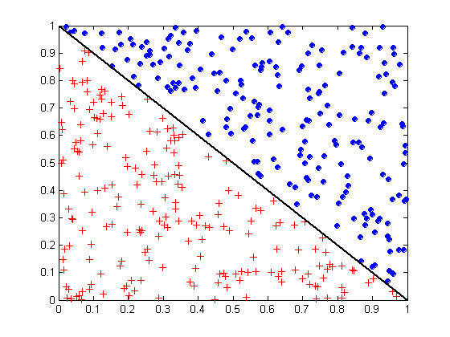
决策树归纳的特点
决策边界
斜决策树
x + y < 1
Class = +
Class =

Slide 87
决策树归纳的特点
决策边界
斜决策树
构造归纳Constructive Induction
属性的算术或逻辑组合
提高区分性
会产生冗余

Slide 88
决策树分类
决策树的优势在于不需要任何领域知识或参数设置，适合于探测性的知识发现。
决策树分类算法的关键，在于如何构造出精度高、规模小的决策树模型。

Slide 89
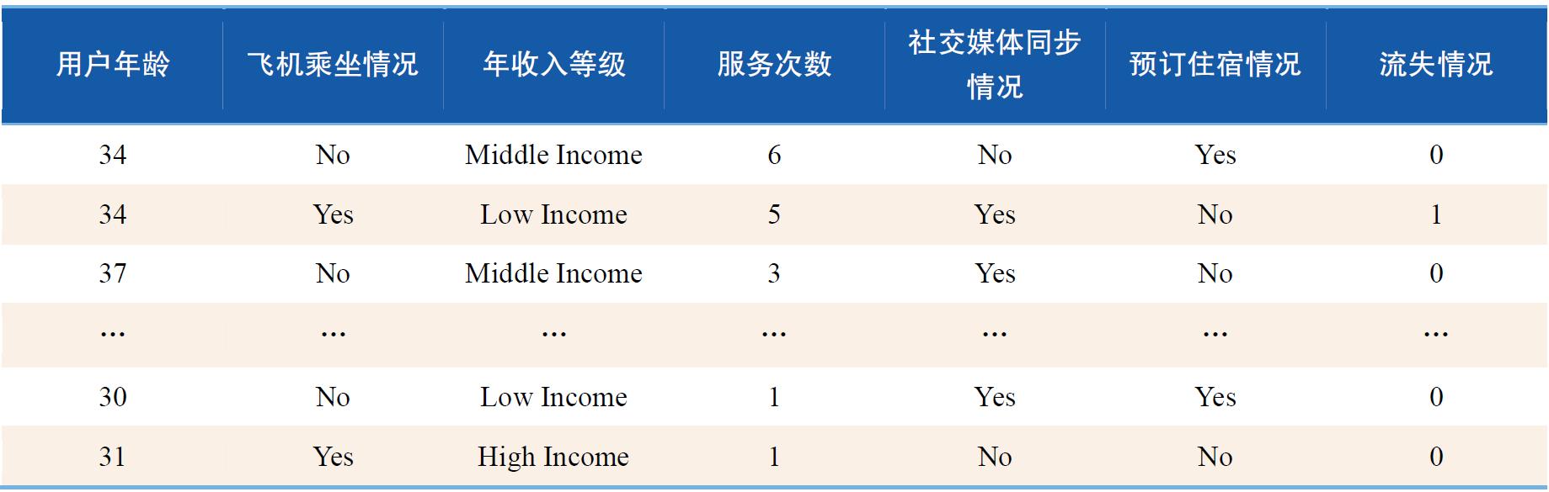
实践案例：基于决策树的旅游业客户流失预测
本节利用ID3决策树算法对旅游业客户流失进行预测，数据集来源于一家旅游公司提供的954名客户信息，具体字段包括：用户年龄、飞机乘坐情况（客户是否经常乘坐飞机）、年收入等级、服务次数（客户近几年来选择服务的次数）、社交媒体同步情况（用户的公司账户是否与他们的社交媒体同步）、预订住宿情况（客户是否使用公司服务预订住宿）、流失情况（如果客户流失，则为1；如果客户未流失，则为0）。

Slide 90
实践案例：基于决策树的旅游业客户流失预测
数据预处理。
对于离散特征，使用pandas中Series对象内置的value_counts函数方法可查看某特征不同特征取值的样本数，结果显示特征“飞机乘坐情况”共有三种取值，分别是“No”，“Yes”，“No Record”，对应的样本数分别为608、286、60。显然，“No Record”表示该特征的数据缺失，由于取值为“NO”的样本明显比取值为“Yes”的样本多，本例使用众数填充法对该特征的缺失值进行填充。

Slide 91
实践案例：基于决策树的旅游业客户流失预测
数据预处理。
该数据集存在多个离散特征，在构建模型前需要对离散特征编码。“飞机乘坐情况”、“社交媒体同步情况”、“预定住宿情况”均为二元特征，适合用01编码，在本例中将“YES”编码为1，将“NO”编码为0。“年收入等级”有三种不同取值：“Low Income”、“Middle Income”、“High Income”，存在序数关系，本例分别编码为1、2、3。

Slide 92
实践案例：基于决策树的旅游业客户流失预测
模型训练。
使用scikit-learn中tree模块的DecisionTreeClassifier类构建CART决策树模型。参数“criterion”表示评价信息增益的标准，取值包括“gini”、“entropy”，默认值为“gini”。参数“max_depth”表示树的最大深度，默认不限制（“None”）。参数“min_samples_split”表示划分结点所需要的最小样本数，如果小于这个数就不再分裂，默认为2。参数“min_samples_leaf”表示叶结点需要的最小样本数，默认为1。参数“min_impurity_decrease”表示结点分裂的最小不纯度阈值，只有当结点的不纯度大于此阈值时才会继续分裂。

Slide 93
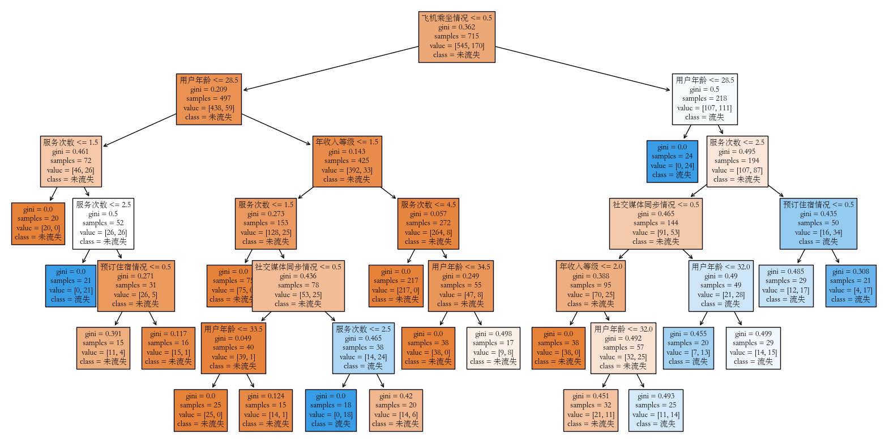
实践案例：基于决策树的旅游业客户流失预测
实践案例：基于决策树的旅游业客户流失预测
4.5

